Slide 1
React Hooks

Slide 2
Цель и задачи занятия
Цель
Познакомиться с react hooks
Задачи
Освоить базовое использование хуков
Освоить интеграционное взаимодействие с хуками

Slide 3
План занятия
Что такое хуки и зачем они нужны
useState
useEffect
useContext
useReducer
useCallback
useMemo
useRef
useDebugValue
Ответы на вопросы

Slide 4
Что такое хуки и зачем они нужны
Хуки — это функции, с помощью которых вы можете «подцепиться» к состоянию и методам жизненного цикла React из функциональных компонентов. Хуки не работают внутри классов — они дают вам возможность использовать React без классов.
С помощью хуков можно описать поведение компонента и пере использовать его, повторное использование логики вокруг состояния компонента уменьшит количество кода путем избавления от многочисленных HOC

Slide 5
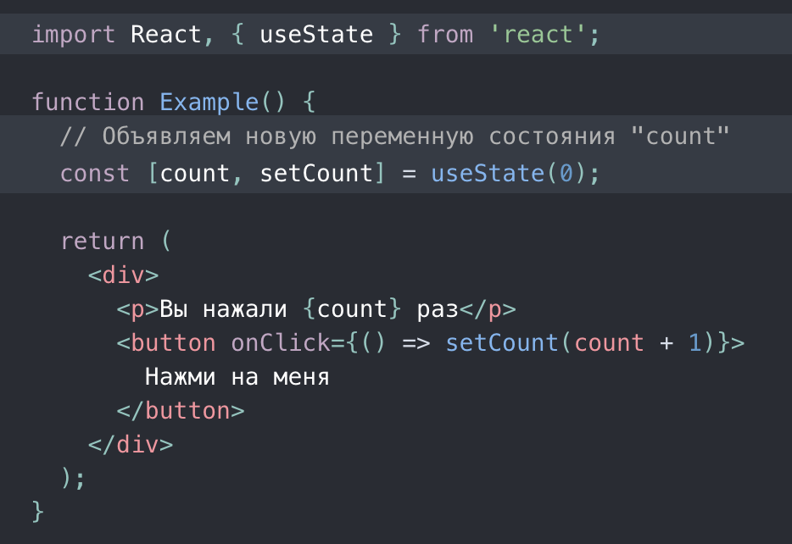
useState
useState — это хук для того, чтобы наделить наш функциональный компонент внутренним состоянием. React будет хранить это состояние между рендерами.
setCount – это аналог this.setState
count – это аналог this.count

Slide 6
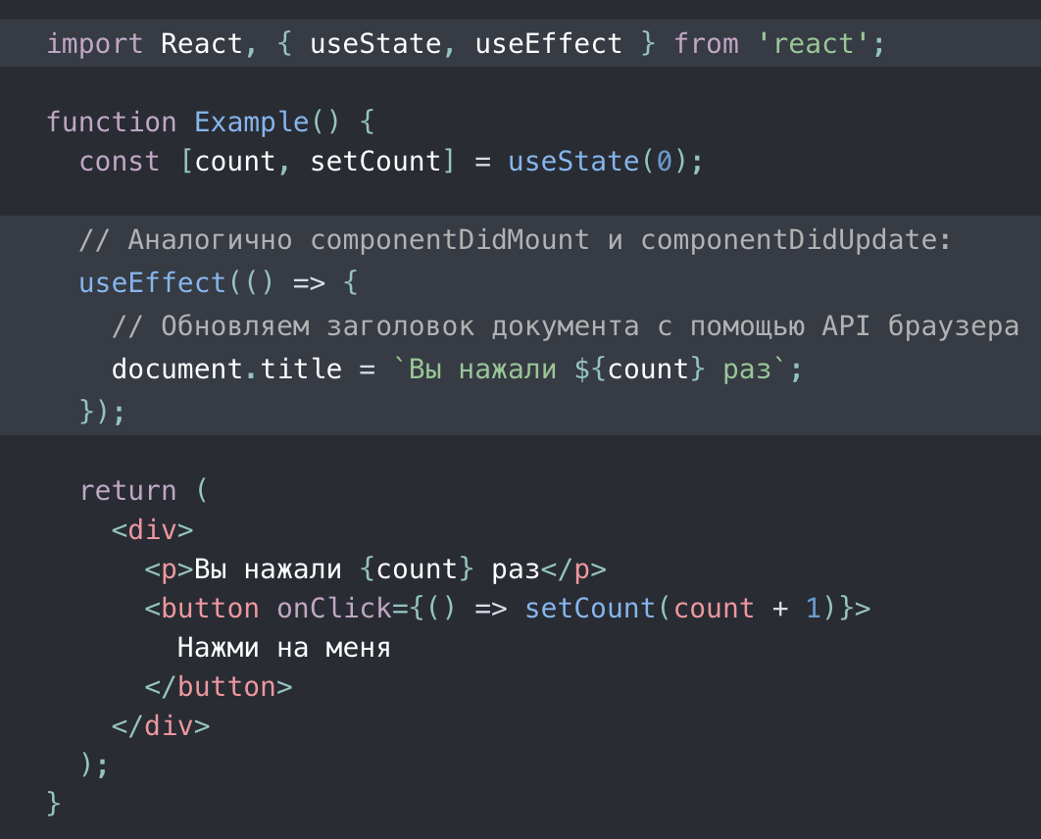
useEffect
useEffect — Хук эффекта даёт вам возможность выполнять побочные эффекты в функциональном компоненте.
useEffect представляет собой совокупность методов componentDidMount,
componentDidUpdate,
и componentWillUnmount.

Slide 7
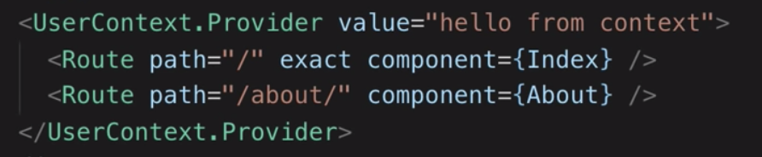
useContext
Принимает объект контекста (значение, возвращённое из React.createContext) и возвращает текущее значение контекста для этого контекста. Текущее значение контекста определяется пропом value ближайшего
<UserContext.Provider> над вызывающим компонентом в дереве.

Slide 8
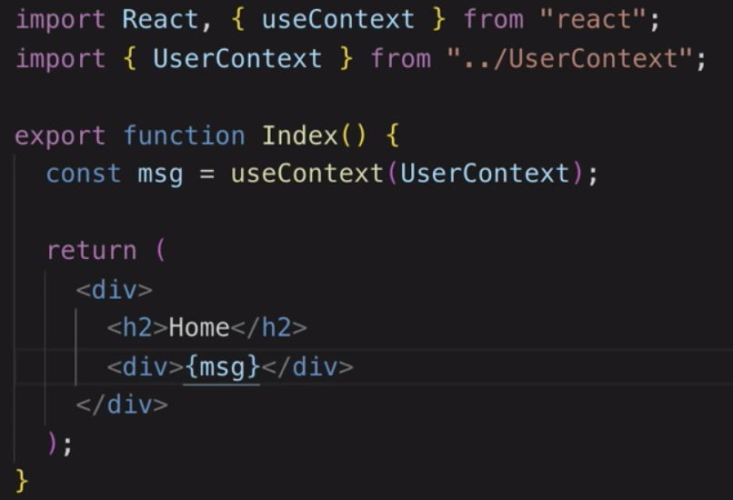
useContext
Когда ближайший <UserContext.Provider> над компонентом обновляется, этот хук вызовет повторный рендер с последним значением контекста, переданным этому провайдеру UserContext.

Slide 9
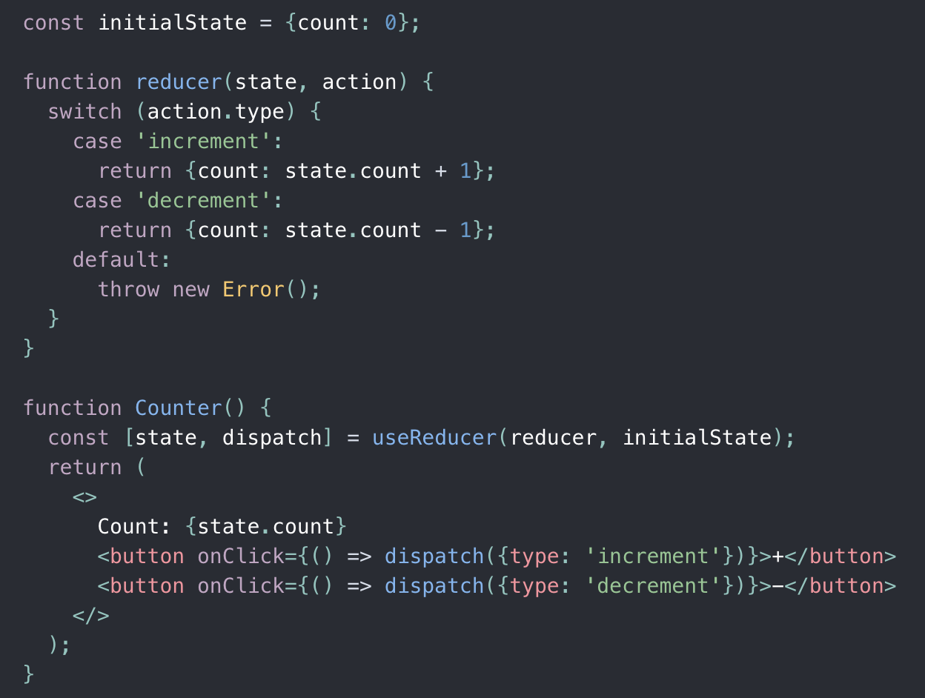
useReducer
Альтернатива для useState. Принимает редюсер типа (state, action) => newState и возвращает текущее состояние в паре с методом dispatch.
Хук useReducer обычно предпочтительнее useState, когда у вас сложная логика состояния, которая включает в себя несколько значений, или когда следующее состояние зависит от предыдущего. useReducer также позволяет оптимизировать производительность компонентов, которые запускают глубокие обновления, поскольку вы можете передавать dispatch вместо колбэков.

Slide 10
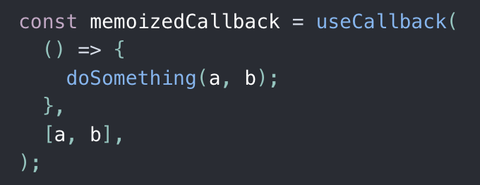
useCallback
Возвращает мемоизированный колбэк.
Передайте встроенный колбэк и массив зависимостей. Хук useCallback вернёт мемоизированную версию колбэка, который изменяется только, если изменяются значения одной из зависимостей. Это полезно при передаче колбэков оптимизированным дочерним компонентам, которые полагаются на равенство ссылок для предотвращения ненужных рендеров (например, shouldComponentUpdate).

Slide 11
useMemo
Возвращает мемоизированное значение.
Передайте «создающую» функцию и массив зависимостей. useMemo будет повторно вычислять мемоизированное значение только тогда, когда значение какой-либо из зависимостей изменилось. Эта оптимизация помогает избежать дорогостоящих вычислений при каждом рендере.

Slide 12
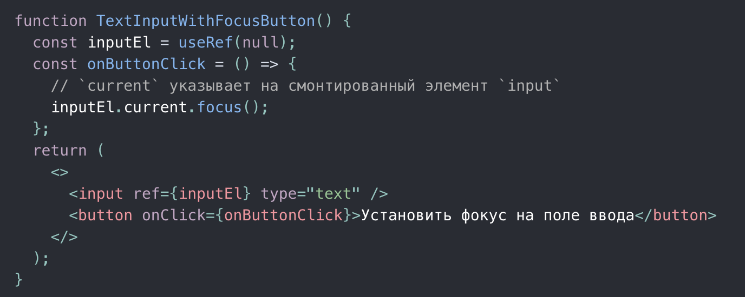
useRef
useRef возвращает изменяемый ref-объект, свойство .current которого инициализируется переданным аргументом (initialValue). Возвращённый объект будет сохраняться в течение всего времени жизни компонента.

Slide 13
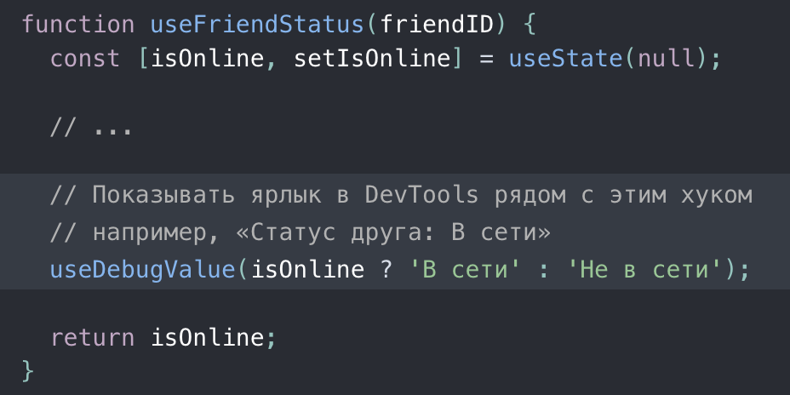
useDebugValue
useDebugValue может использоваться для отображения метки для пользовательских хуков в React DevTools.

Slide 14
Вопросы для самоконтроля
Для чего нужны хуки?
Увеличивается или уменьшается размер приложения с переходом на хуки?
Зачем нужен хук эффекта?

Slide 15
Вопросы?
@InnoAndrez

